Slide 1

CHÀO MỪNG CÁC THẦY CÔ GIÁO VỀ THĂM LỚP
TIN HỌC VÀ CÔNG NGHỆ (TIN HỌC) LỚP 3
Giáo viên: Võ Thị Bích Liên
Đơn vị: TH Nguyễn Công Sáu

Slide 2





KHỞI ĐỘNG
An: Buổi học trước được học về tệp và thư mục trong máy tính, hôm nay chúng ta được thực hành trên máy tính đấy.
Khoa: Tớ đã vẽ sơ đồ hình cây biểu diễn các thư mục ảnh của gia đình tớ. Sau tiết học ngày hôm nay, tớ sẽ thực hành để tạo các thư mục này trên máy tính.
An: Tuyệt quá!

Slide 3





TRÒ CHƠI : LÌ XÌ

Slide 4
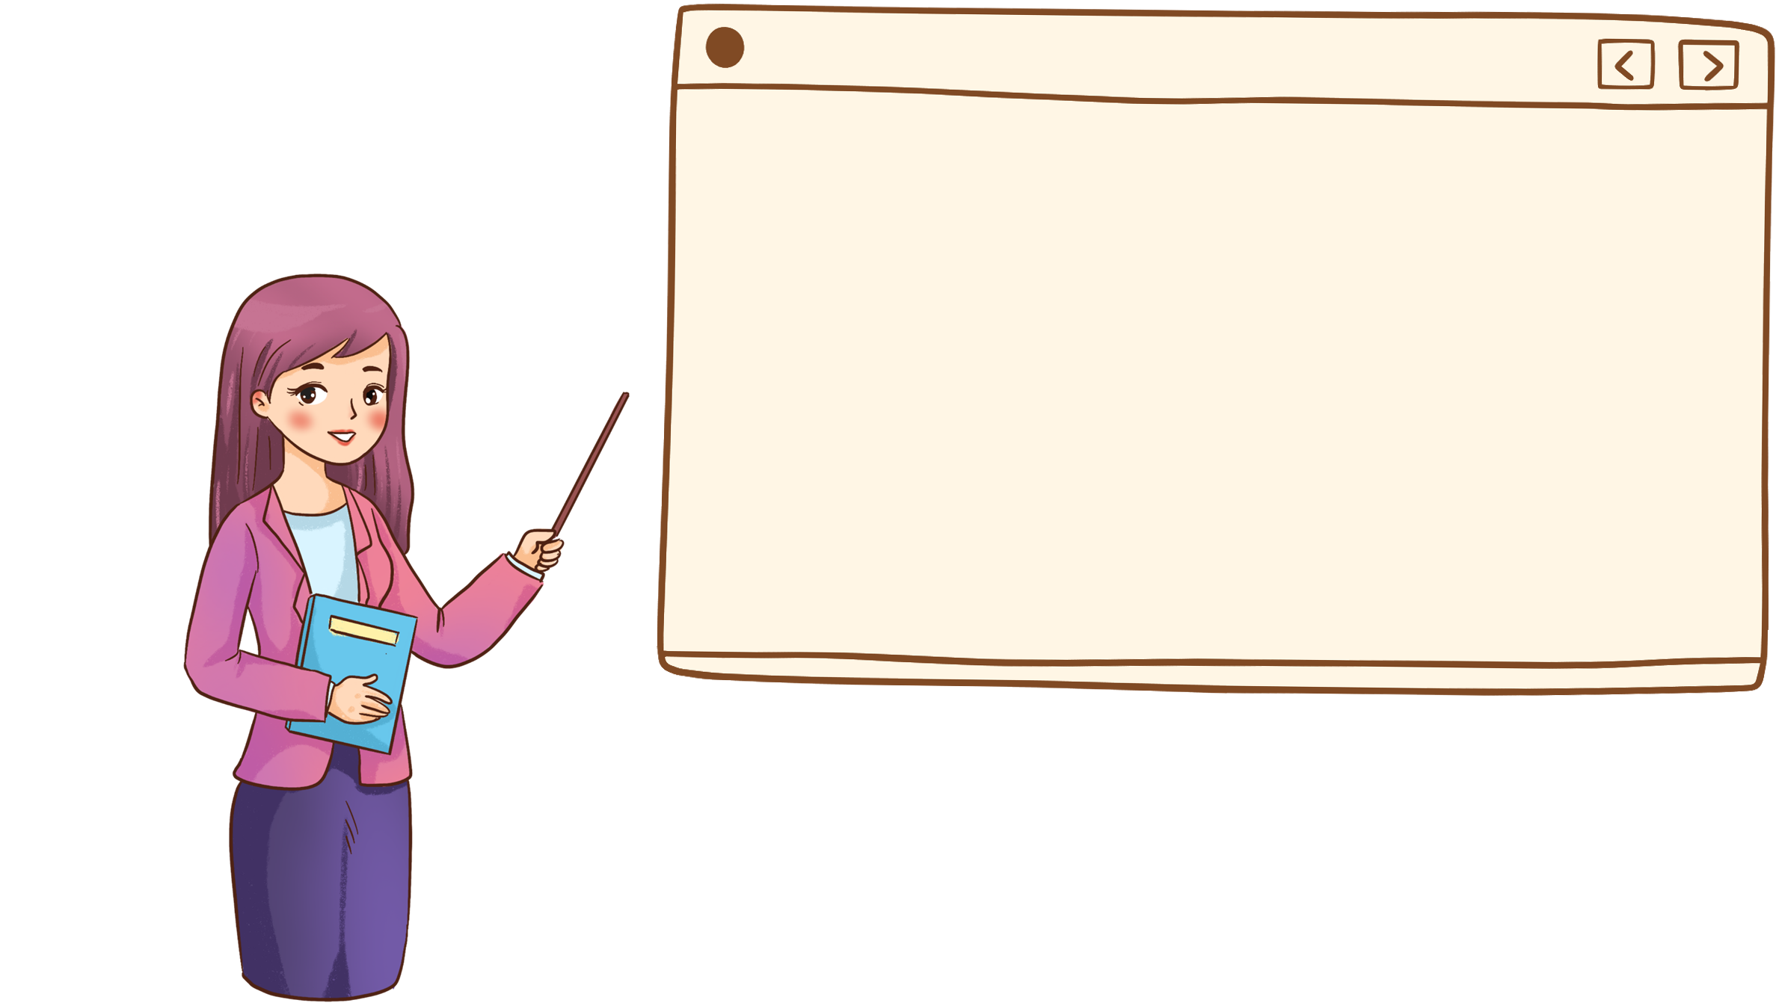


Slide 5
TRÒ CHƠI : LÌ XÌ

Slide 6
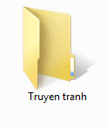

Slide 7
TRÒ CHƠI : LÌ XÌ

Slide 8
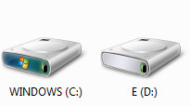

Slide 9
TRÒ CHƠI : LÌ XÌ

Slide 10


Slide 11




Thứ tư ngày 08 tháng 02 năm 2023
BÀI 9: THỰC HÀNH VỚI TỆP VÀ THƯ MỤC
TRONG MÁY TÍNH (Tiết 1)
(Xem sách trang 42)

Slide 12


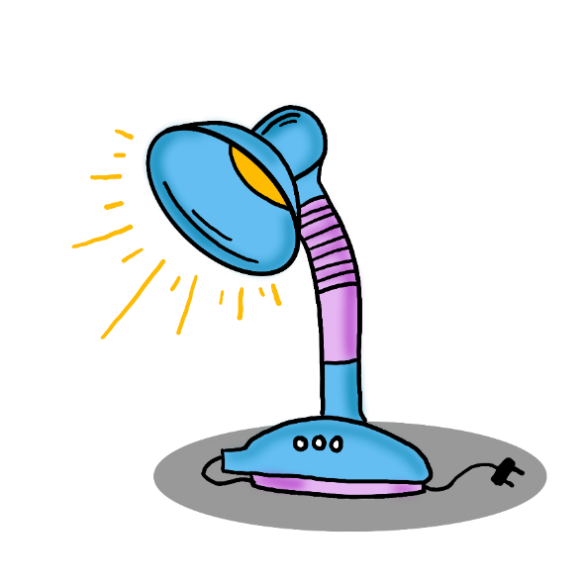
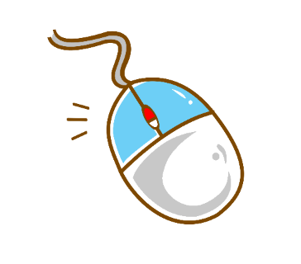
Mở và tìm hiểu cấu trúc của một thư mục.
Sau bài này em sẽ:
Thực hiện được việc tạo, xoá, đổi tên thư mục.

Slide 13

NHIỆM VỤ
Mở và tìm hiểu cấu trúc của một thư mục.
1
Bước 1: Nháy đúp chuột vào biểu tượng This PC trên màn hình nền.

Slide 14
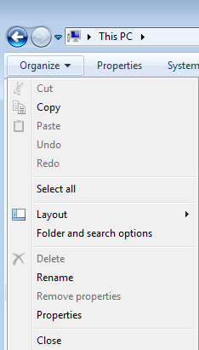
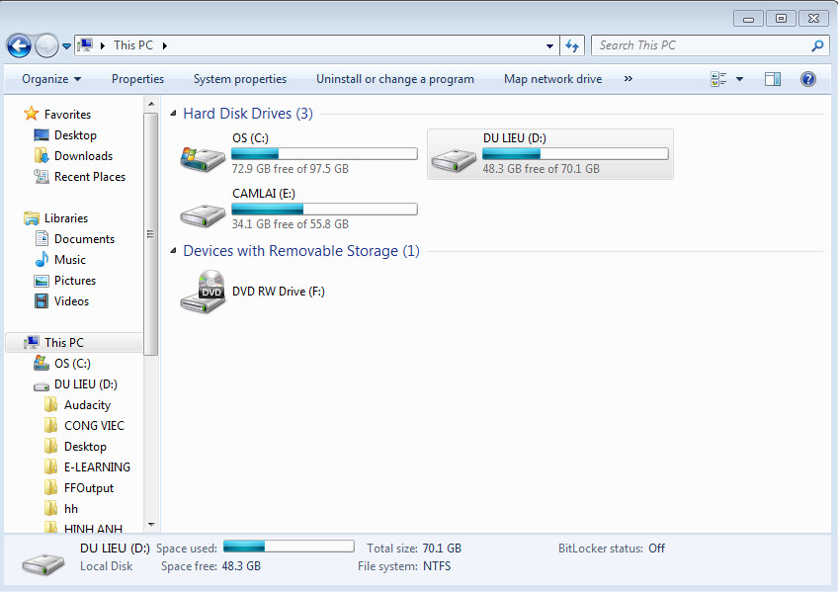
Dải lệnh Home
Khung bên phải
Khung bên trái

Slide 15

Dải lệnh Home (Windown 7)
Dải lệnh Home (Windown 10)

Slide 16
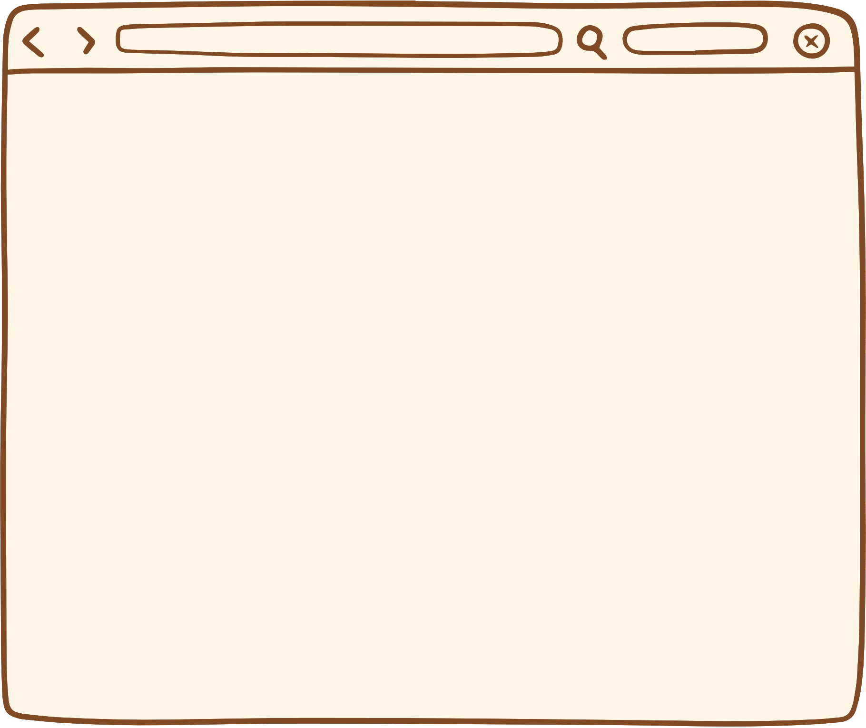
NHIỆM VỤ
Mở và tìm hiểu cấu trúc của một thư mục.
1
Thực hành và thảo luận
Bước 2:
- Nháy chuột vào This PC ở khung bên trái, quan sát khung bên phải.
- Nháy đúp chuột vào ổ đĩa D: ở khung bên phải, quan sát để xem bên trong ổ đĩa D: chứa gì.
Bên trong This PC chứa gì?
Bên trong ổ đĩa D chứa gì?

Slide 17
KẾT LUẬN
Bên trong This PC chứa các ổ đĩa.
Bên trong ổ đĩa D chứa thư mục và tệp.

Slide 18

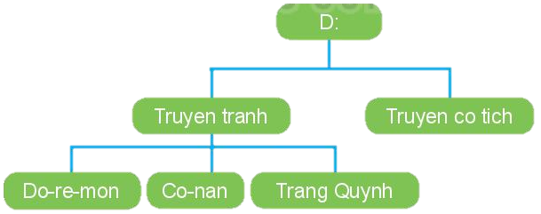
NHIỆM VỤ
Thực hiện thao tác với thư mục.
2
Quan sát hình 52 và trả lời câu hỏi:
Em hãy chỉ ra đâu là thư mục gốc, đâu là thư mục con?
Thư mục gốc
Thư mục con của thư mục gốc
Thư mục con của thư mục gốc
Thư mục con của thư mục Truyen tranh
Hình 52. Cây thư mục

Slide 19
a) Tạo một thư mục mới.

Slide 20
Các bước tạo thư mục:
Bước 1: Trong khung bên trái của cửa sổ This PC, em nháy chuột vào ổ đĩa D.
Bước 2: Trong dải lệnh Home, chọn lệnh New folder
Bước 3: Gõ tên thư mục. Nhấn phím Enter để kết thúc.

Slide 21
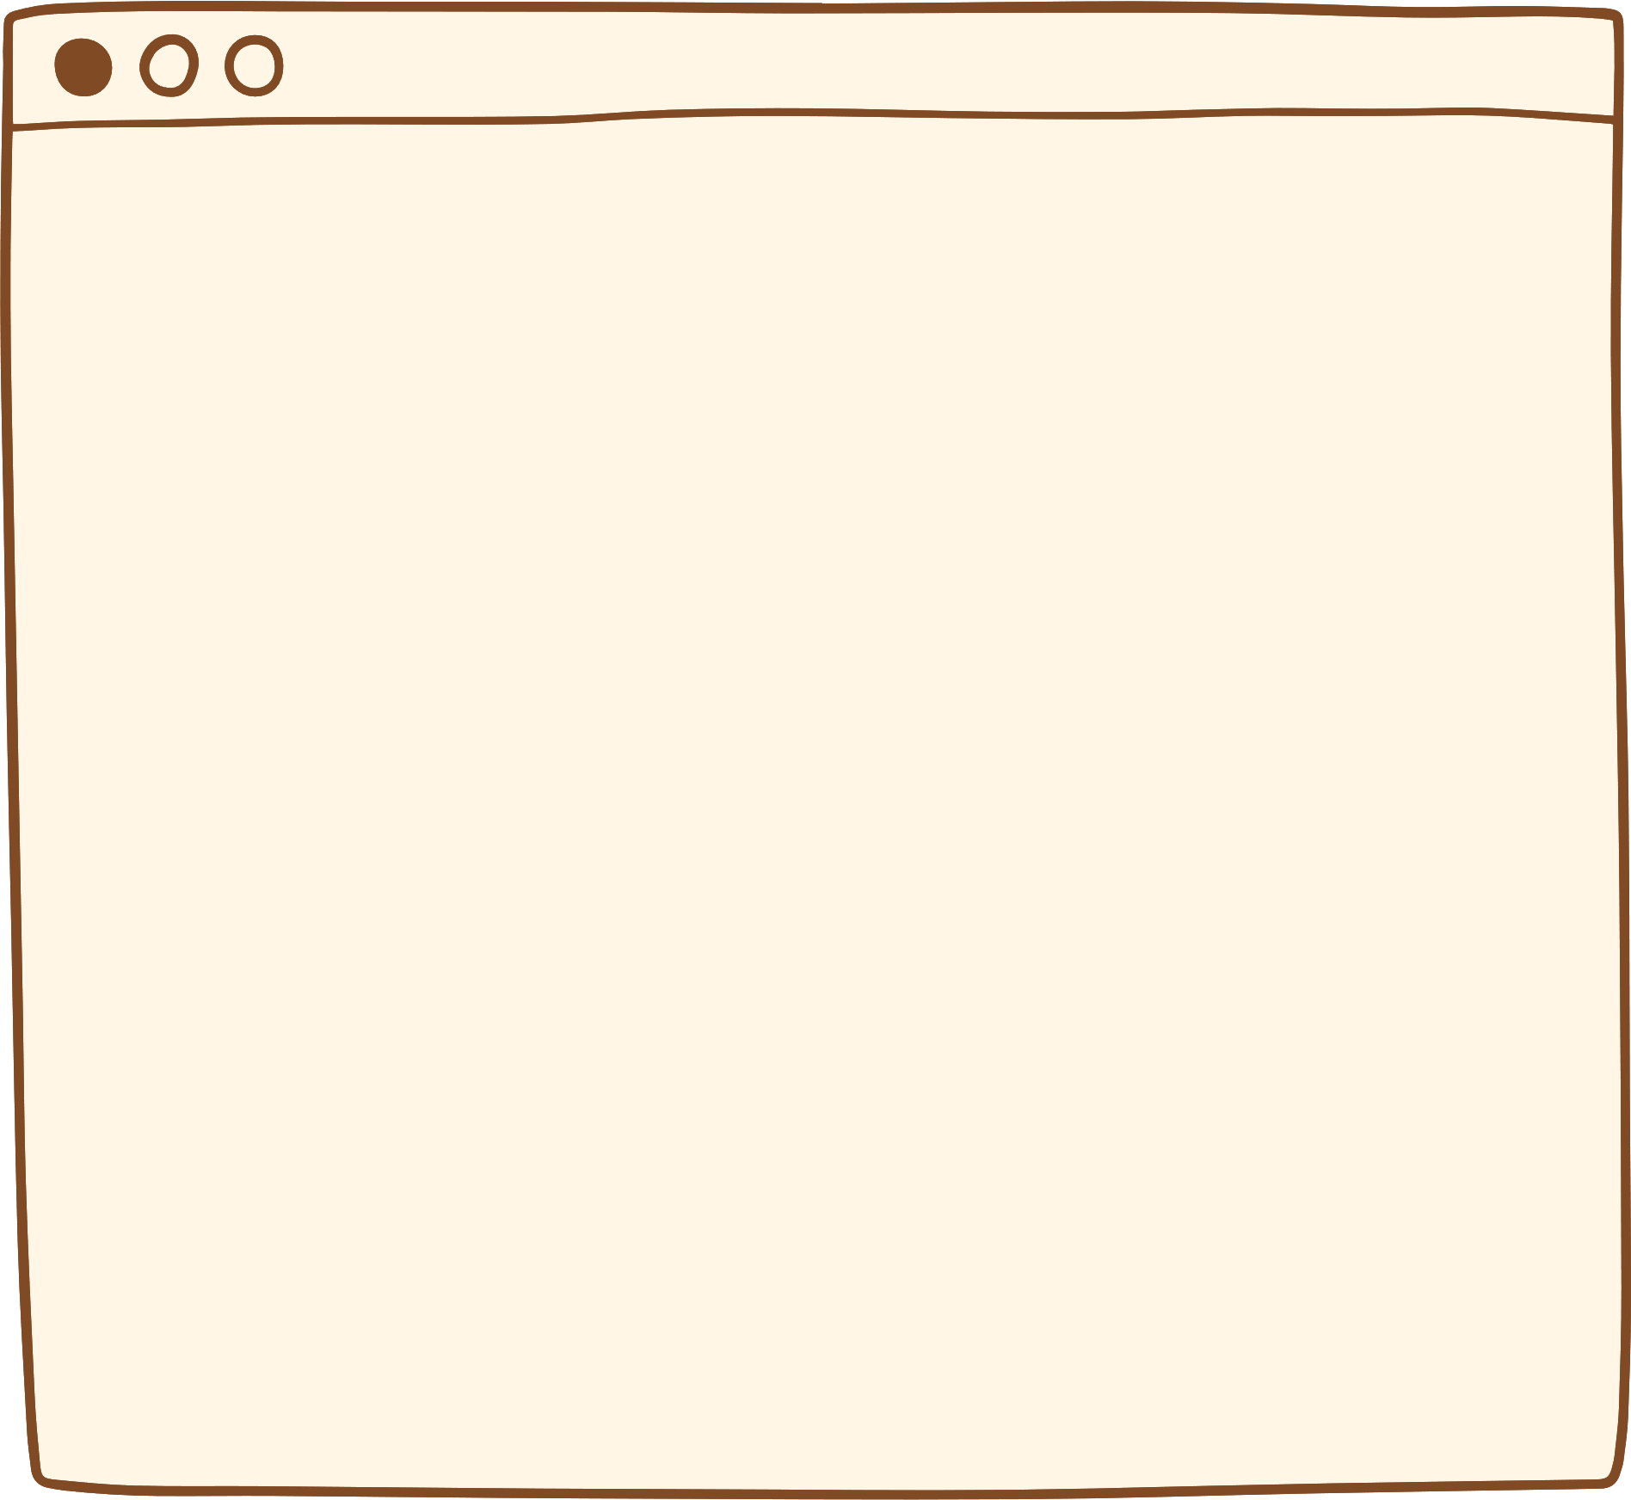
Các bước tạo thư mục:
Bước 1: Trong khung bên trái của cửa sổ This PC, em nháy chuột vào ổ đĩa D.
Bước 2: Trong dải lệnh Home, chọn lệnh New folder
Bước 3: Gõ tên thư mục. Nhấn phím Enter để kết thúc.
Thực hành:
Đổi tên thư mục Do-re-mon thành thư mục Hoang tu Ech

Slide 22
Nháy đúp chuột vào thư mục Truyen tranh ở khung bên phải để mở thư mục Truyen tranh. Tạo tiếp các thư mục mới là Do-re-mon, Trang Quynh và Co-nan.
Thực hành:
Tạo các thư mục con:
Do-re-mon
Co-nan
Trang Quynh
Hình 52. Cây thư mục

Slide 23
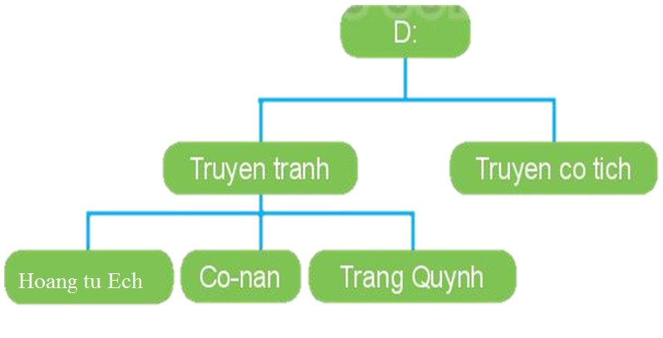

Slide 24
b) Đổi tên thư mục Do-re-mon thành Hoang tu Ech.
Bước 1: Nháy chuột vào thư mục Do-re-mon để chọn
Bước 2: Trong dải lệnh Home chọn lệnh Rename.
Bước 3: Gõ tên mới Hoang tu Ech. Nhấn phím Enter để kết thúc.
Thực hành:
Đổi tên thư mục Do-re-mon thành thư mục Hoang tu Ech

Slide 25
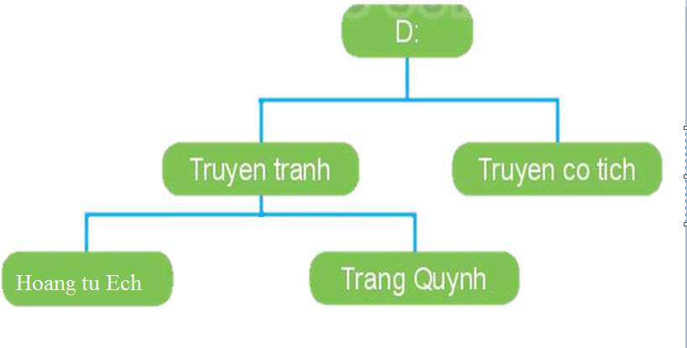
Thực hành:
Xóa thư mục
Co-nan

Slide 26
c) Xóa thư mục Co-nan.
Bước 1: Nháy chuột vào thư mục Co-nan.
Bước 2: Trong dải lệnh Home, chọn lệnh Delete.
(Em có thể nhấn phím Delete trên bàn phím)
Bước 3: Chọn Yes.

Slide 27
Thực hành:
Mở thư mục
Co-nan
Lưu ý: Em hãy cân nhắc kĩ trước khi quyết định xoá thư mục để tránh mất thông tin.

Slide 28





Củng cố - dặn dò

Slide 29



L
L
LOVE
TẠM BIỆT VÀ HẸN GẶP LẠI
G
PIRCE
L
S
T
H
L

